Slide 1

taQi
taQi
taQ
taQ

Slide 2
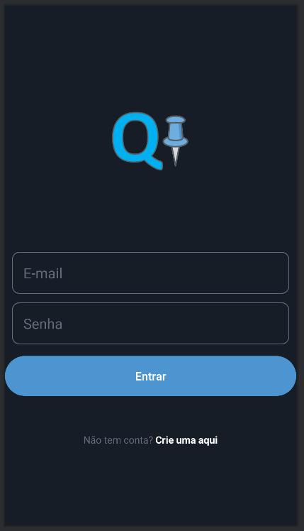
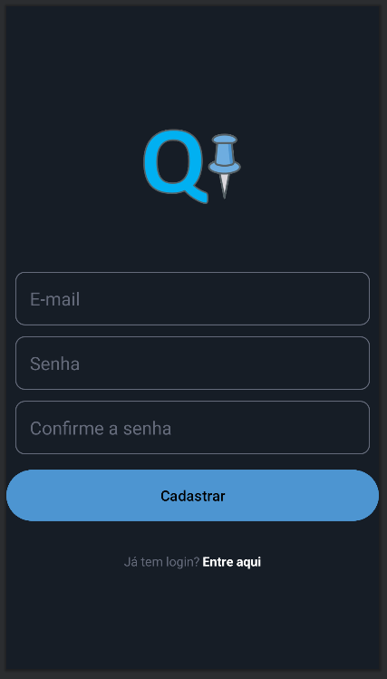

Slide 3
Q
marK
taQ

Slide 4

Q
k
tak

Slide 5



Q
k
tak

Slide 6


#
#6300b3
#68b2ef
#47d1ee
#0e1227
k

Slide 7

k

Slide 8
k

